Slide 1
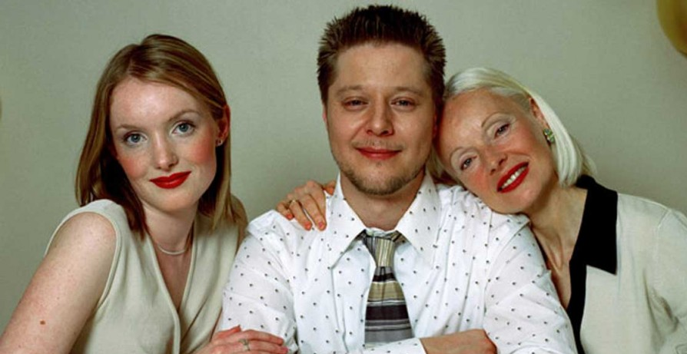
Oh belle maman
insatiable N°2

Slide 2


Slide 3



Slide 4


Slide 5


Slide 6
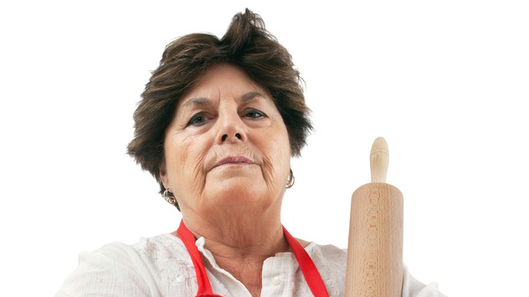

Slide 7


Slide 8
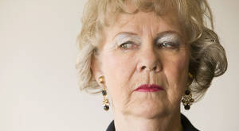

Slide 9
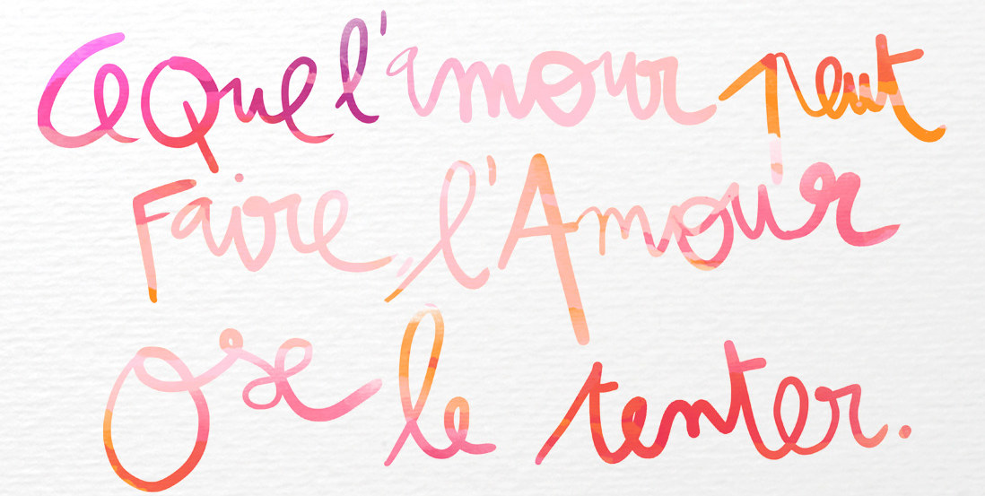

Slide 10
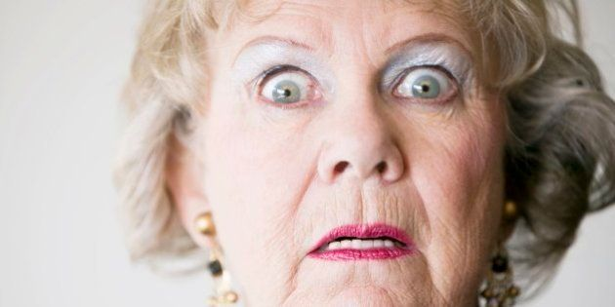

Slide 11
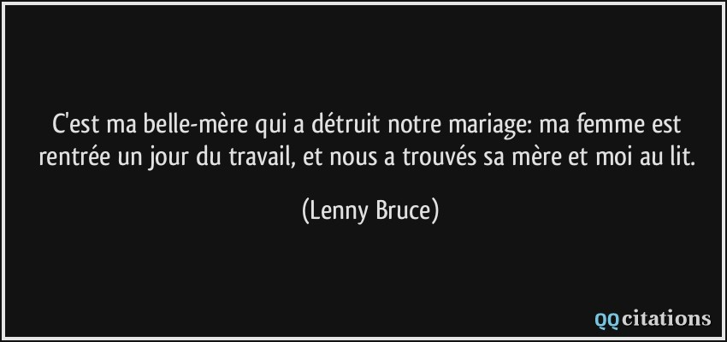



Slide 12


Slide 13


Slide 14


Slide 15
C’était
Oh belle maman
insatiable N°1

